Slide 1

「大阪府地域生活支援拠点等ポータルサイト」情報シート
市町村章等
別称：高槻障がい福祉サポートネットワーク
01
02
03
高槻市
人口（令和８年１月現在）
343,943人
整備時期：令和２年３月
市町村
問合せ先
運用状況の
検証・検討
取組み
地域生活支援拠点等に関するお問い合わせはこちらです。
地域生活支援拠点等の運用状況の検証・検討について掲載しています。
地域生活支援拠点等についての取組みを掲載しています。

Slide 2
01
市町村問合せ先
地域生活支援拠点等に関するお問い合わせはこちらです。
高槻市 福祉相談支援課
住所 〒569-0067 高槻市桃園町２番１号
電話番号 072-674-7171
連絡用アドレス tak1717@city.takatsuki.osaka.lg.jp
担当係名等 障がい者支援チーム
（緊急時の受入れ・対応について）
「緊急時対応シート」を活用し、相談支援事業所と基幹相談支援センターが連携
して緊急時の受入れの連絡調整等を行うとともに、短期入所や緊急時受入事業
等の活用による対応を行う

Slide 3
02
運用状況の検証・検討
検証・検討の場の名称
具体的な内容
♦運用状況の検証・検討について
開催日時：令和７年５月２０日（令和７年度第１回）
議題：地域生活支援拠点等の機能の運用状況の検証及び交流会について
内容：令和５年度と比較して、登録事業所数が増加、緊急時対応シートの作成件数が増加、
単身生活体験事業利用は同一であった。交流会に訪問看護の招待を検討。
開催日時：令和７年９月１６日（令和７年度第２回）
議題：単身生活体験事業の報告及び交流会について
内容：単身生活体験事業実施事業者より報告。交流会に訪問看護を招待することとし、
事例を用いたグループワークで使用する架空事例の作成を実施。
開催日時：令和７年１２月１６日（令和７年度第３回）
議題：サポートネットワーク交流会
内容：交流会を実施。４４名が参加。アンケートでは、「かなり満足」が54.3％、
「まぁ満足」が45.7%と満足度の高い交流会となった。
開催日時：令和８年２月２０日（令和７年度第４回）
議題：サポートネットワーク交流会の振り返り
内容：参加者が例年同じになる傾向がでてきたため、新たな事業所の参加につながる
開催方法を検討していく。
高槻市自立支援協議会
高槻障がい福祉サポートネットワーク検証ワーキング
開催頻度
年４回
地域生活支援拠点等
コーディネーターの配置
配置なし
◆検証・検討結果の公表状況
・高槻市自立支援協議会全体会議で検証・検討結果を報告。

Slide 4

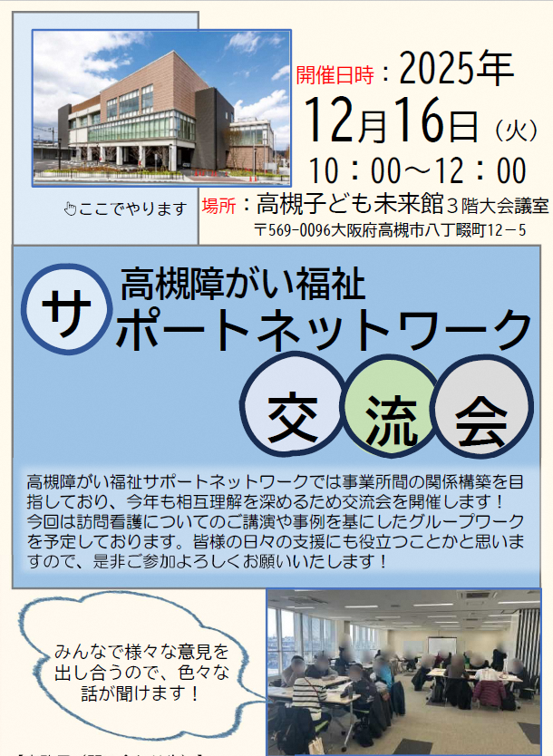
03
取組み
1
2
3
各機能の取組み
啓発リーフレット
サポートネットワーク
交流会
◆相談
基幹相談支援センター直営設置
◆緊急時の受入れ・対応
緊急時受入等事業
◆体験の機会・場
単身生活体験事業
◆専門的人材の確保・養成
相談支援事業所開設補助事業
各研修費補助事業

